Slide 1
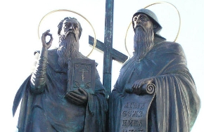
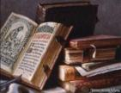
Славянская письменность
Муниципальный конкурс презентаций,
посвящённый 1150-летию славянской письменности
Работу выполнила:
Рыжова Валентина, ученица 8 А класса
МБОУ СОШ №27 г. Балаково
Саратовской области
Руководитель: Макухина Т.В.,
учитель русского языка и литературы

Slide 2
Значение письма в истории развития цивилизации трудно переоценить. В языке, как в зеркале, отражен весь мир, вся наша жизнь. И читая написанные или напечатанные тексты, мы как бы садимся в машину времени и можем перенестись и в недавние времена, и в далекое прошлое. Возможности письма не ограничены ни временем, ни расстоянием. Но искусством письма люди владели не всегда. Это искусство развивалось долго, на протяжении многих тысячелетий.

Slide 3
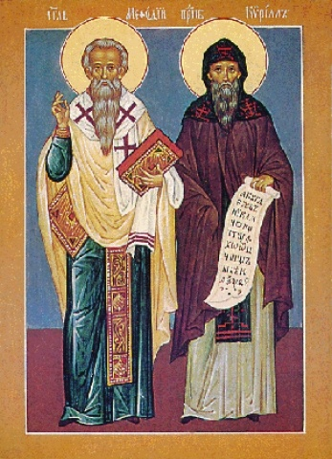
Знаете ли вы, как возникла русская письменность? Как и откуда появилась наша азбука, и почему ее называют кириллицей?
В IX веке в Византии, в городе Солунь , жили два брата — Константин и Мефодий. Были они люди мудрые и очень образованные и хорошо знали славянский язык. Этих братьев греческий царь Михаил послал к славянам в ответ на просьбу славянского князя Ростислава. И вот братья Константин и Мефодий приехали к славянам, чтобы создать славянскую азбуку, которая впоследствии стала называться кириллицей.

Slide 4
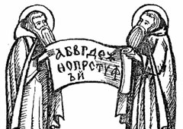
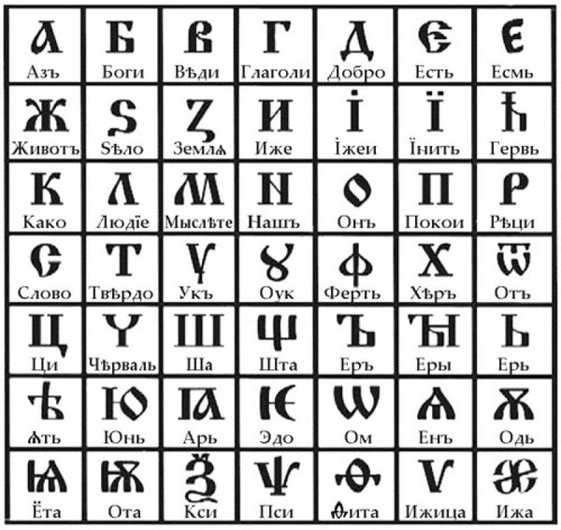
Как же они создали азбуку?
Кирилл и Мефодий
взяли греческий алфавит
и приспособили его
для звуков славянского языка.

Slide 5
От нашего главного свидетеля первоначальной истории Руси — “Повести временных лет” — мы узнаем, что однажды славянские князья Ростислав, Святополк и Коцел отправили к византийскому царю Михаилу послов с такими словами:
“Земля наша крещена, но нет у нас учителя, который бы наставил и поучил нас, и объяснил святые книги. Ведь не знаем мы ни греческого языка, ни латинского; одни учат нас так, а другие иначе, от этого не знаем мы ни начертания букв, ни их значения. И пошлите нам учителей, которые бы могли нам рассказать о книжных словах и о смысле их”.
Тогда вызвал к себе царь Михаил двух ученых братьев — Константина и Мефодия и “уговорил их царь, и послал их в славянскую землю к Ростиславу, Святополку и Коцелу. Когда же братья эти пришли, начали они составлять славянскую азбуку и перевели Апостол и Евангелие”.
Совершилось это в 863 году. Отсюда и ведет свое начало славянская письменность.

Slide 6
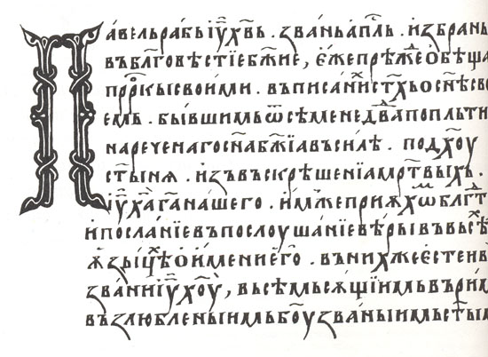
Среди древнейших памятников славянской письменности особое и почетное место занимают жизнеописания создателей славянской грамоты

Slide 7
Первые книги на кириллице написаны уставом
Устав — это такое письмо, когда буквы пишутся прямо на одинаковом расстоянии друг от друга, без наклона – они как бы "уставлены". Буквы строго геометричны, вертикальные линии , как правило, толще горизонтальных, промежутка между словами нет.

Slide 8
С середины XIV столетия получил распространение полуустав, который был менее красив, чем устав, зато позволял писать быстрее. Появился наклон в буквах, перестало выдерживаться соотношение толстых и тонких линий; текст уже делился на слова.

Slide 9
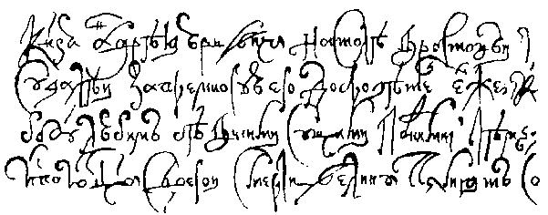
В XV веке полуустав уступает место скорописи. Рукописи написанные "скорым обычаем", отличает связное написание соседних букв, размашистость письма. В скорописи каждая буква имела множество вариантов написания. С развитием скорости появляются признаки индивидуального почерка.

Slide 10
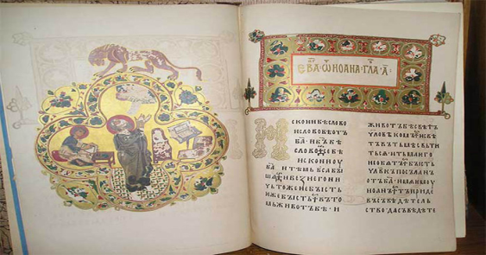
Древнейшая книга на Руси, написанная кириллицей, Остромирово Евангелие — 1057. Это Евангелие хранится в Санкт-Петербурге, в библиотеке Российской Академии наук.

Slide 11
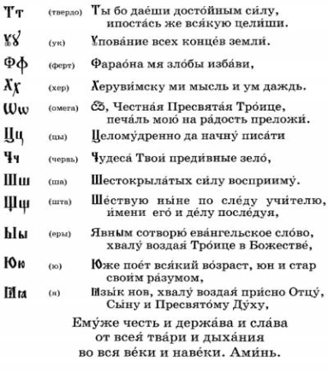
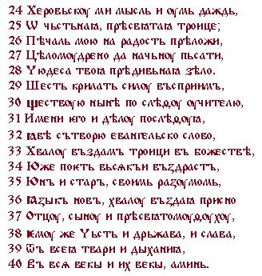
Азбучная молитва — одно из самых ранних или даже первое из славянских стихотворений.

Slide 12
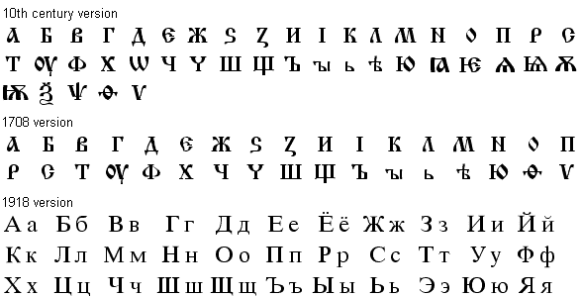
Кириллица просуществовала практически без изменения до времен Петра Великого, при котором были внесены изменения в начертания некоторых букв, а 11 букв были исключены из алфавита.
Новый алфавит стал беднее по содержанию, но проще и более приспособлен к печатанию различных гражданских деловых бумаг. Он так и получил название “ гражданский ”.

Slide 13
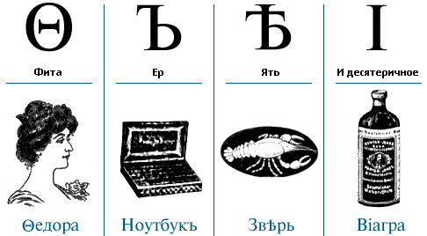
В 1918 году была проведена новая реформа алфавита, и кириллица потеряла еще четыре буквы: ять, и(I), ижицу, фиту.

Slide 14
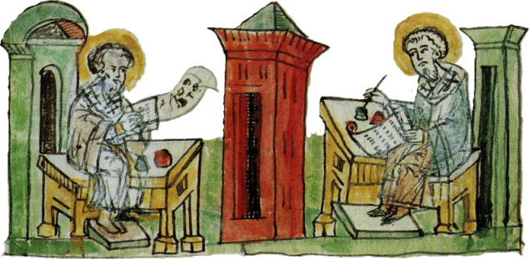
Церковь причислила Кирилла и Мефодия к лику святых, а 18 мая 1863 года Святейший Синод принял указ - провозгласить 24 мая по новому стилю Церковным праздником Салунских братьев.

Slide 15
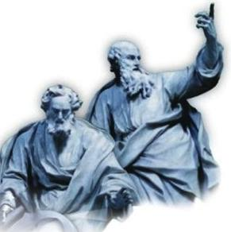
Ежегодно 24 мая во всех славянских странах торжественно прославляют святых Кирилла и Мефодия - создателей славянской письменности.

Slide 17
Информационные источники:
1)http://nsportal.ru/ap/drugoe/library/prezentaciya-sozdateli-slavyanskoy-pismennosti
2) http://ufabanket.ru/prazdniki/den-slavyanskoy-pismennosti-i-kulturi/
3) http://newciv.relarn.ru/work/2-09/bukvi/book.htm
4) http://chern-shkola4.ucoz.ru/load/grebenkina_s_i/84
5)http://wsyachina.narod.ru/history/slavonian_written_language.html

